Slide 1
Easy Words to Read ( Photos taken from www.pixabay.com )
sat (= κάθισα)
pat (= χτυπώ ελαφρά, αγγίζω)

Slide 2
tap (= βρύση) taps (= βρύσες)
in (= μέσα)

Slide 3
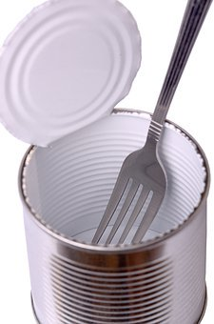
sit (= κάθομαι) tin (= κονσέρβα)
tip (= γέρνω) pin (= καρφίτσα)

Slide 4
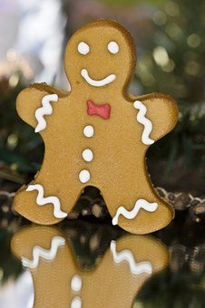
man (= άνθρωπος) mat (= χαλάκι)
map (= χάρτης)

Slide 5
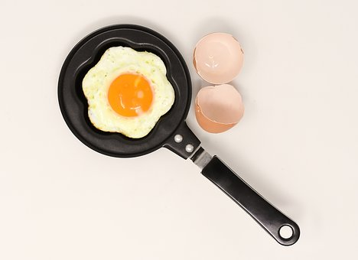
pad (= σημειωματάριο) pan (= τηγάνι)
din (= δυνατός ήχος)

Slide 6
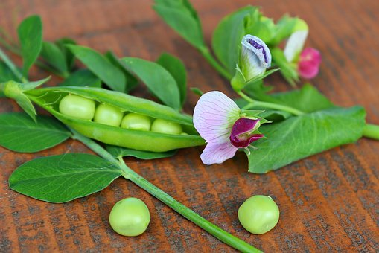
pot (=γλάστρα) pod (= καρπός)
pop (= σκάω, ήχος: μπαμ)

Slide 7
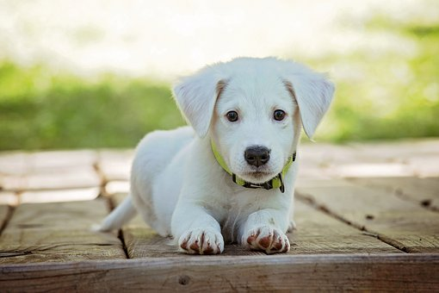
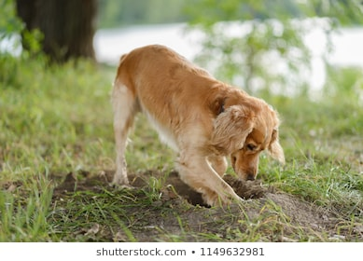
dog (= σκύλος)
dig (= σκάβω)

